Slide 1
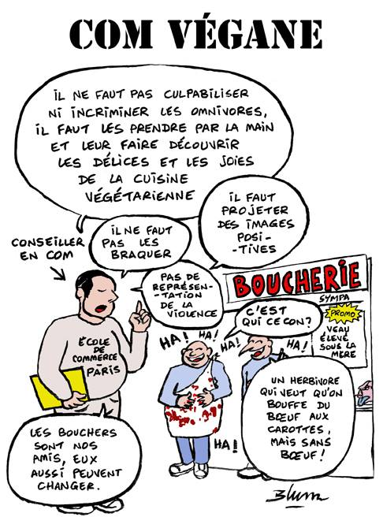
Optimiser sa communication militante
Notes:
TODO formation:
Imprimer consignes animateur de l’atelier biais de confirmation
Imprimer liste de lu CIRC

Slide 2
Lorsque vous voyez ce carré, c’est à vous de jouer !

Slide 3
Ciblage
Efficience, ciblage : 3 facteurs
impact additionnel ou multiplicatif, difficulté.

Slide 4
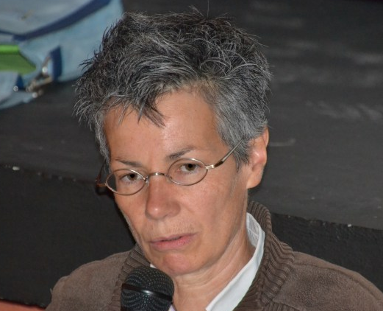
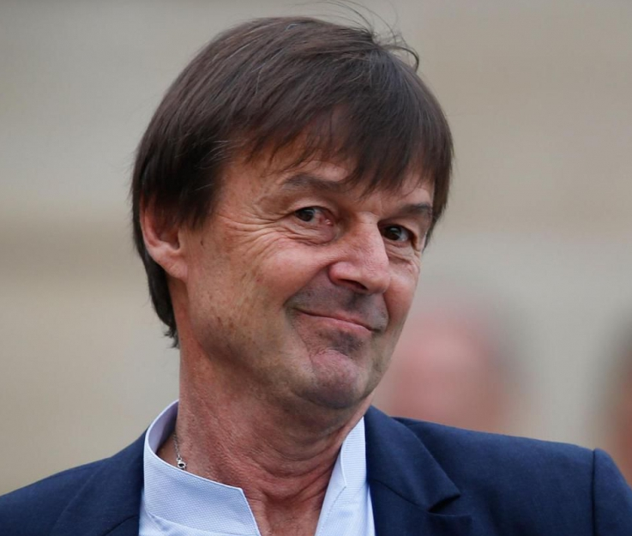
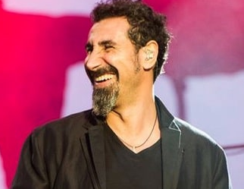
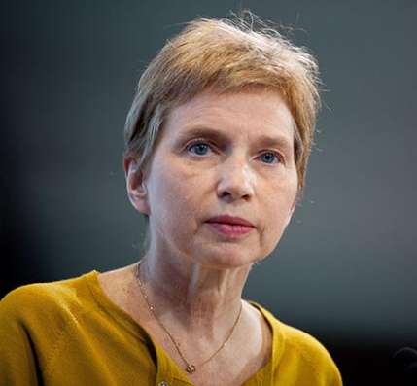




Facteur Additionnel: impacts individuels
Tradi
FlexitaRienne
Végétarienne
FlexitaLienne

Slide 5
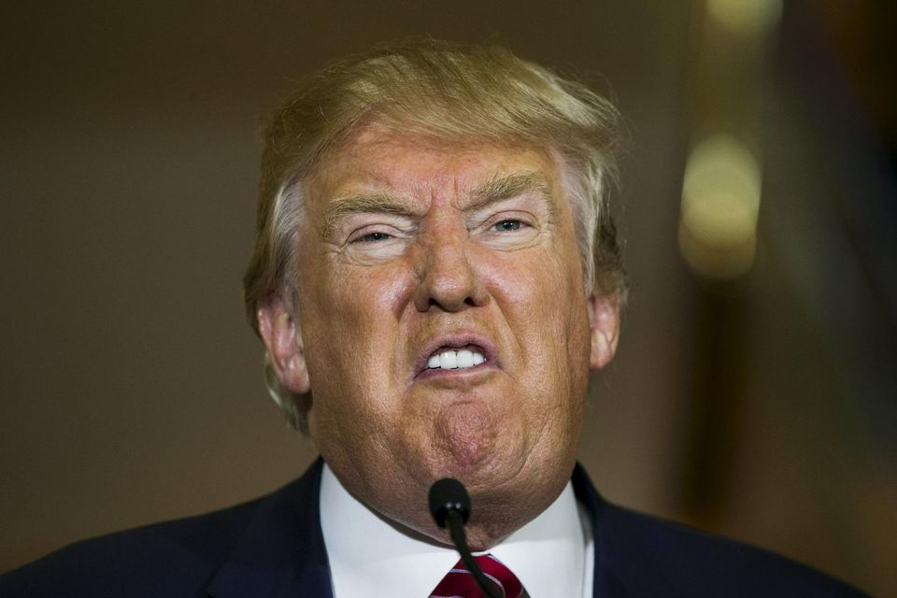
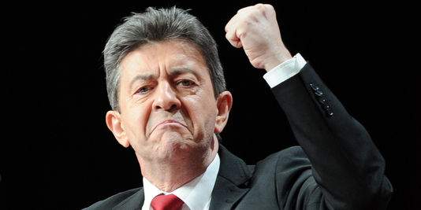
Difficulté: rechercher le moindre effort

Slide 6
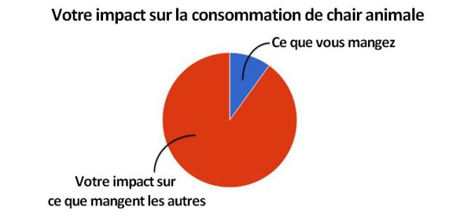

Facteur Multiplicatif: A la poubelle la stratégie véganiste ?
Arguments contre la stratégie véganiste :
Peut tendre à une fétichisation, un culte de l’impact personnel (pureté / cohérence)

Slide 7
A la poubelle la stratégie véganiste ?
Arguments contre la stratégie véganiste :
Peut tendre à une fétichisation, un culte de l’impact personnel (pureté / cohérence)
Détourne du message principal et empêche le débat de société
Provoque la défense du « choix personnel »
Culpabilisant, rend difficile l’indignation en augmentant l’effet boomerang
Invisibilise l’objectif
Le changement institutionnel (la pression sociale) change plus efficacement les comportements individuels
Peu d’exemple historiques de réussite (boycott du sucre antillais, free produce movement…)
Le changement social est mieux accepté :
49%, 47% et 33% des adultes américains déclarent soutenir l'interdiction de l'élevage industriel, des abattoirs et de l’exploitation animale, respectivement.

Slide 8
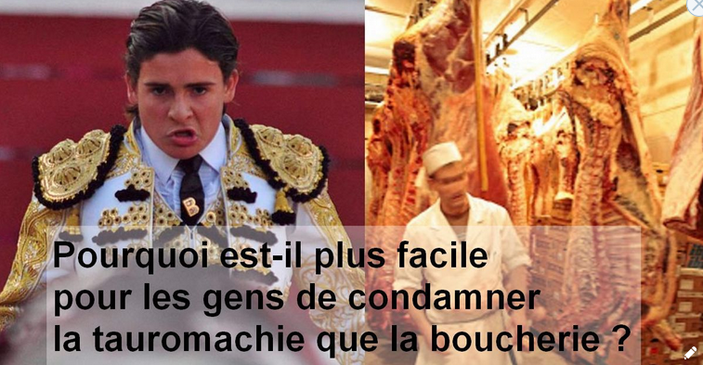
A la poubelle la stratégie véganiste ?
Arguments pour la stratégie véganiste :
Le véganisme est plus acceptable médiatiquement que l’abolitionnisme
Objectif plus clair : go végane Vs stop spécisme ou mettons fins à l’exploitation animale
Les résultats sont plus évidents et encouragent le militantisme
La possibilité de faire tache d’huile :
en mettant en question la norme par son comportement,
en démontrant la faisabilité,
en donnant exemple,
en diminuant le rejet de la différence (normalisation),
en encourageant les productions alternatives (comme le fait le flexitarisme)
Le changement de comportement et de positionnement politique sont intimement liés (le véganisme mène au militantisme)

Slide 9
A la poubelle la stratégie véganiste ?
Changement institutionnel Vs. interpersonnel : un faux dilemme ?
Le nombre de véganes et leur impact sur l’opinion publique influe sur l’acceptation par les institutions.
Nous avons besoin de militantes pour influer sur les institutions. Augmenter le nombre de militantes permet d’augmenter la pression sur les institutions.
A un moment, il s’agit de toute façon de convaincre les personnes en situation de décision dans ces institutions.
La stratégie véganiste proposée ici ne vise pas à créer des boycotteuses mais des militantes.

Slide 10
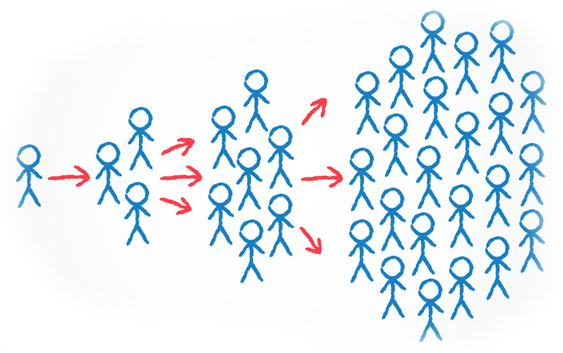

Facteur Multiplicatif: changement social

Slide 11

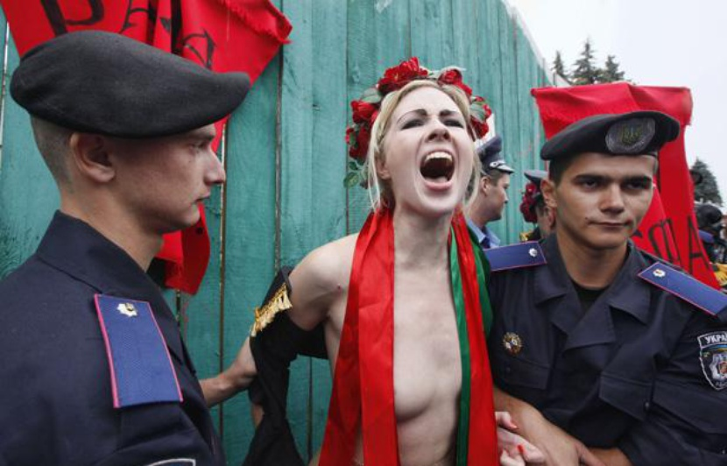
Facteur Multiplicatif

Slide 12
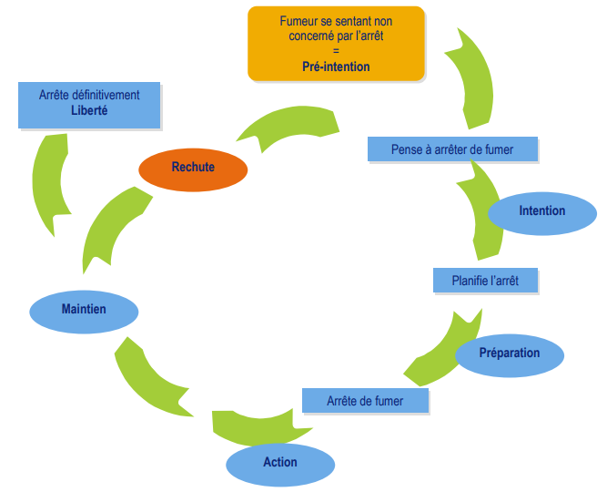
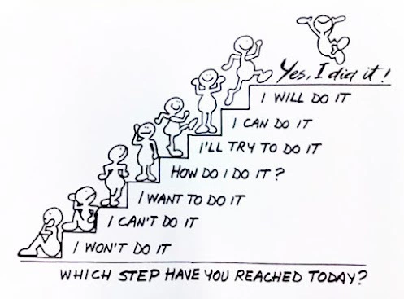
Modèle des stades du changement

Slide 13
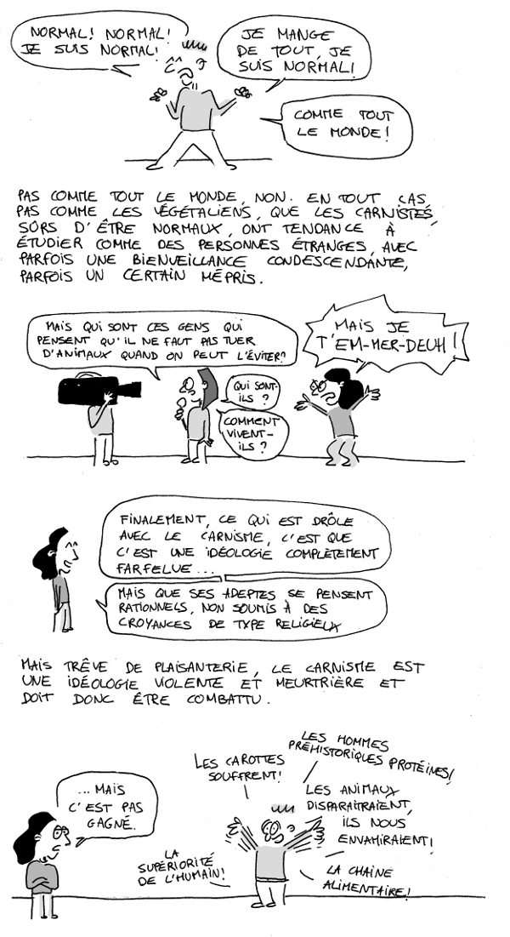
Faciliter l’acceptation: Motivation & effort
On adapte ses idée à ses intérêts (ex: Les rhétoriques essentialistes sur les Noirs ne sont apparues qu’après le début de l’esclavagisme)
Il est plus facile d’accepter une idée lorsque le fait de l’accepter ne va pas changer notre confort, ou ne risque pas de nous faire sortir de la norme.

Slide 14
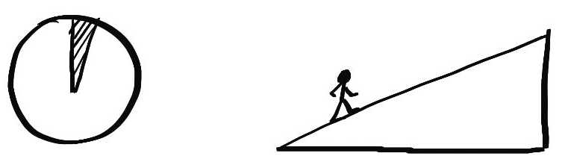
Motivation & effort: Le tube de dentifrice
Plus l’effort à fournir pour débuter est important, plus la motivation devra être importante.
Faciliter le passage à l’acte permet de faciliter le changement de comportement (et donc de positionnement politique)
Motivation
Effort

Slide 15
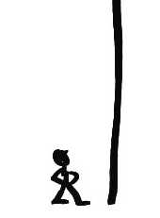
Motivation & effort: Le step by step
2 stratégies opposées : Porte dans la face Vs. Pied dans la porte
Eviter le blocage en demandant des petits pas
La première marche est la plus importante et doit être la plus facile possible
Ne pas demander “tout ou rien”
Valoriser chaque étape franchie
Encourager

Slide 16
La façon dont vous avez changé n’est pas la façon dont on doit changer
Détecter les centre d’intérêts ou les valeurs de votre interlocutrice.
S’orienter vers de l’émotionnel ou du rationnel.
Détecter ce qui peut le bloquer, quelles sont ses peurs (nutrition, regard des autres, l’argent…)
Détecter ce qui la motiverait, ses aspirations personnelles.
A-t-elle besoin d’informations spécifiques ?
T’es pas ta cible: ce qui compte n’est pas ce que vous avez envie de dire, mais ce que votre cible peut entendre

Slide 17
Comment feriez-vous pour changer un comportement ?
Notes:
Je suppose que vous vous êtes déjà tous plus ou moins posé cette question si ce sujet vous intéresse.
Quelles seraient vos réponses ?
(Noter réponses sur paperboard)

Slide 18
“Il faut rechercher ce qui fonctionne déjà”
De façon avérée = “déviance positive”
Notes:
Tiens, qui s’est déjà posé la question en ces termes ?
Et si on commençait par chercher ce que l’on sait déjà plutôt que de suivre nos intuitions ou que de tout réinventer ?
C’est ce que je vous propose…
Il existe une multitude de réponses à cette question. Je ne vous présente ici qu’un infime panel issu des mes découvertes plus ou moins fortuites ! Mais cela sera déjà suffisant pour apporter quelques cordes à notre arc, et sans doute également pour supprimer quelques fausses bonnes idées.

Slide 19
Convaincre
“Faire passer ses idées”
(ça ne marche pas)
Notes:
On se lance en quête de vérité sur un sujet pour avoir raison, et quand on parvient à avoir raison, on s’aperçoit alors que c’était la partie la plus facile.

Slide 20
Qui sait déjà comment changer nos comportements?
Notes:
Il existe déjà au moins une organisation complexe, au sein de la société, destinée à faire changer nos comportements. Quelle est elle?

Slide 21
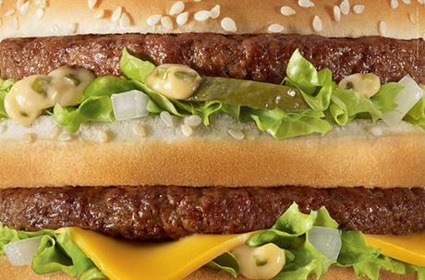
Notes:
Voici une affiche de publicité récurrente de cette marque reconnaissable (2013, 2017…).
Quel est leur objectif ? Bien entendu, nous faire manger chez eux. C’est à dire, modifier notre comportement. Exactement ce que nous essayons de faire, non?
Et pourtant… lorsque nous nous attelons à la tâche, quelles sont nos stratégies spontanées? Ecrire des documents, créer des événements, tenter de CONVAINCRE.
Alors, comment se fait-il que, malgré toute l’expérience et tout l’argent qu’ont les entreprises, la meilleure façon qu’ils aient trouvé de nous faire changer de comportement soit ce genre d’images ? Eléments de réponse...

Slide 22
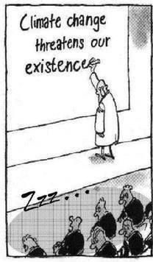
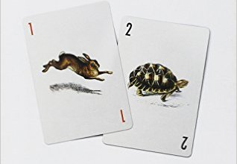

Slide 23
Est-il éthique de manipuler ?
Attention: cette slide vous manipule

Slide 24
Est-il éthique d’influencer ?

Slide 25
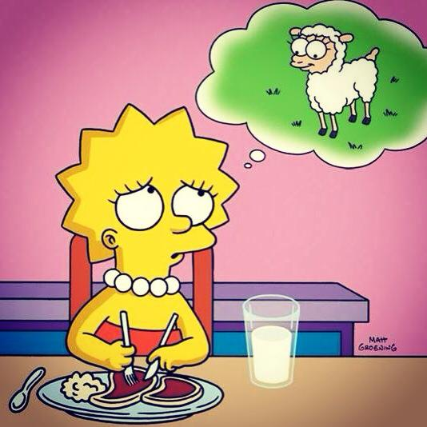
Influencer l’autre
A son insu ?
Avec de bonnes intentions ?
Pour son propre bien ?
Pour le bien du plus grand nombre ?

Slide 26
Que se passe-t-il lorsque vous essayez de convaincre?

Slide 27
Pourquoi eviter la polarisation ?

Slide 28

Changer d’opinion, c’est dur !
Nous préférons continuer à penser ce que nous pensons déjà
Nous n’aimons pas quand quelqu’un d’autre nous fait changer d’avis, et encore moins le reconnaître

Slide 29
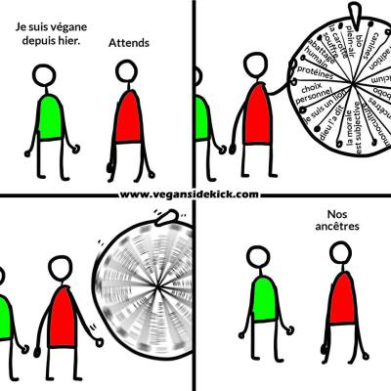
La légendaire mauvaise foi carniste

Slide 30
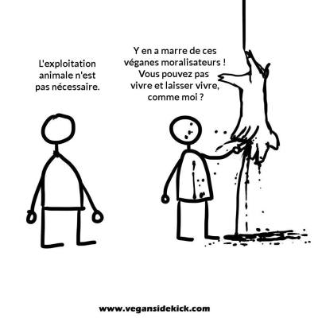
La légendaire mauvaise foi carniste

Slide 31
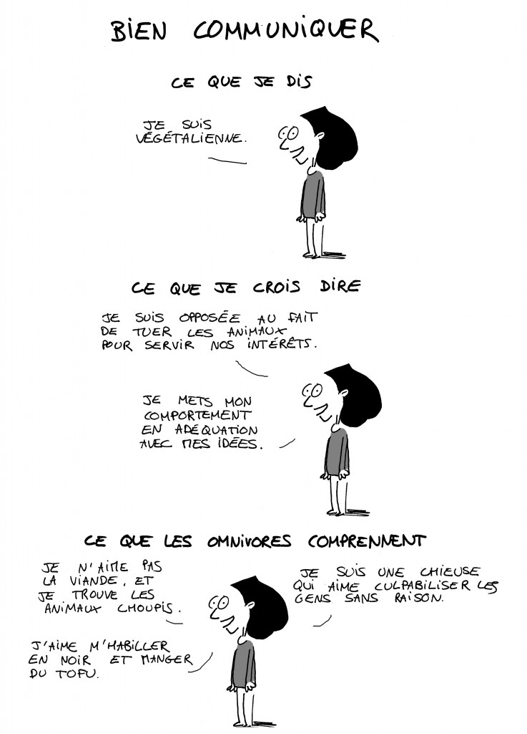

Slide 32

Notes:
Le “Cherry picking”
Une personne “polarisée” qui cherche à renforcer ses opinions, se justifier à posteriori

Slide 33
Cherry picking
Eviter l’opposition, car l’interlocuteur aura alors tendance à rechercher des informations opposées à votre argumentaire
Eviter la rationalisation a posteriori

Slide 34
Cherry picking : nous aussi
Faire attention à son propre cherry picking, surtout sur les arguments “sociaux”.
Ne pas connaître que les arguments “contre” un sujet, sinon on ne l'a pas assez étudié.
Gage de confiance.

Slide 35
Test de la mauvaise foi : Spécisme

Slide 36
Test de la mauvaise foi : végétarisme

Slide 37
Test de la mauvaise foi : Welfarisme

Slide 38
Comment eviter la polarisation
Éviter que votre interlocuteur forge son opinion contre la votre

Slide 39
Quelques “astuces” pour éviter la polarisation
Ne pas faire culpabiliser les gens.
Proposer des solutions et éviter d’étiqueter la personne ou de l’ancrer dans son passé.
Montrer que l’on partage des opinions avec notre interlocuteur et qu’il en partage avec nous. Rechercher et insister sur ce qui vous rapproche.
Attribuer le changement à un facteur extérieur
“C’est plus simple pour toi de manger bio depuis qu’un magasin a ouvert pas loin”
Attribuer le changement à l’interlocutrice

Slide 40
Autorisez vous à douter, à ne pas savoir !
On est plus convaincant lorsqu’on admet :
- que l'on ne sait pas tout
- que les arguments et questions posées sont intéressantes
Personne ne veut écouter un donneur de leçon dogmatique.

Slide 41
Attribuer le changement à l’interlocuteur
Utiliser la maïeutique, ou l’art de faire accoucher des idées. Exemple: La nature est-elle bonne ?
Qu’est-ce que la nature ?
– naturel = qui n’est pas produit par l’Humain → mais alors le saucisson n’est pas naturel
- naturel = qui n’est pas produit de manière industrielle → mais alors, le jus de fruits « bio » ne serait pas systématiquement naturel
– naturel = qui n’est pas chimique → mais alors la photosynthèse ne serait pas naturelle
– naturel = qui ne pollue pas → mais la digestion d’une vache produit du méthane
– etc.
Quand est-ce qu’on invoque la nature pour justifier un comportement ? Quels sont les forces politiques utilisant ce concept ?

Slide 42
Attribuer le changement à l’interlocuteur
Donner envie de changer d'opinion :
Rechercher et valoriser les précédents ayant amenés à adopter des comportement plus justes
Présenter de manière positive la capacité à adapter ses actes à ses convictions
Vanter l’ouverture d’esprit et la capacité à remettre en question son propre construit sociétal, son éducation
Valoriser la curiosité. Proposer des sources fiables
Demander un retour sur les documents proposés

Slide 43
“Tu nuis à ta causes”
Et si c’était vrai ?

Slide 44
Quelles attitudes ou communications peuvent nuire ?

Slide 45
Comment nuire à la cause animale ?
Faire comprendre qu’on est les meilleures (et qu’on nuit pas à notre cause, nous)
Critiquer les militantes et les décourager sans tenir compte de leur bonne volonté
Demander la perfection militante, ne pas pardonner les erreurs
Ne pas tenir compte de la situation personnelle de chacune, de son contexte d’action
Supposer qu’on a forcément raison, déformer et ridiculiser les thèses adverse pour mieux les combattre
Décourager le débat
Dégrader l’agréabilité du milieu militant
Rompre la confiance avec son auditoire, par exemple via des slides pensées pour pouvoir critiquer les gens qui viennent de participer

Slide 46
Motivation & effort : l’impact de l’opinion publique
Motivation
Effort
Ne pas demander “tout ou rien”
Valoriser chaque étape franchie
Encourager

Slide 47
L’opinion publique ne se résume pas à un nombre d’individus ayant une opinion, mais de leur capacité à se faire entendre.
Et à l’opposition qu’ils rencontrent
Notes:
Tiens, qui s’est déjà posé la question en ces termes ?
Et si on commençait par chercher ce que l’on sait déjà plutôt que de suivre nos intuitions ou que de tout réinventer ?
C’est ce que je vous propose…
Il existe une multitude de réponses à cette question. Je ne vous présente ici qu’un infime panel issu des mes découvertes plus ou moins fortuites ! Mais cela sera déjà suffisant pour apporter quelques cordes à notre arc, et sans doute également pour supprimer quelques fausses bonnes idées.

Slide 48
La bonne stratégie au bon moment
Sommes-nous prêts à imposer par la force le respect des droits fondamentaux des animaux ?
Avons-nous actuellement plus à gagner ou à perdre en créant de la confrontation, de la polarisation ?
Visibilise la cause, signale qu’elle est importante pour certaines personnes (mais d’autres moyens existent pour provoquer l’indignation)
Incite à choisir un camp et renforcer sa position (contre nous ?)
Impacte l’image des militantes et de leur lutte (ce qui compte étant le degré de violence perçu, et non réel, le traitement médiatique est crucial)
Créé un débat de société (sommes-nous en position de le gagner dans ces conditions ?)
Crée une pression sociale contre les perdants et renforce le nombre de militants du côté des gagnants
Décentrage : pensez-vous que les anti-avortement (qui prétendent agir par altruisme pour les fœtus) ont à gagner à bloquer des cliniques d’avortement ?
Certaines stratégies sont antagonistes. Il n’est pas évident qu’il faut « un peu de tout ».

Slide 49
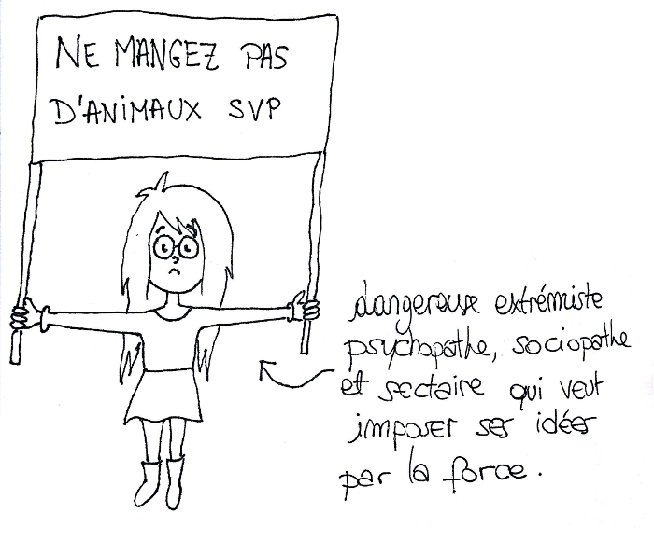

Faire diminuer la pente: Éviter le rejet idéologique réactionnaire
Persister dans une opposition créera un rejet: vous nuirez à votre cause. Retirez vous poliment de la conversation.

Slide 50
Sachez vous arrêter au bon moment
Même si la conversation s’est bien passée, évitez d’arriver à saturation en temps et en information.
Laissez la personne évoluer “par elle même” sans avoir “été converties”.

Slide 51
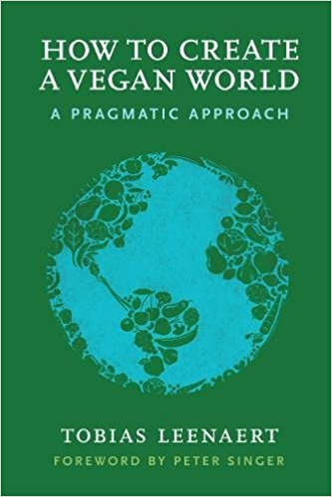

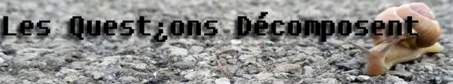
Pour aller plus loin
Un domaine bien plus étudié que celui de l’environnement : changer les comportements dans le domaine de la santé :
Motiver le changement de comportement, EUFIC

Slide 52
Ateliers pratiques

Slide 53
L’opinion publique ne se résume pas à un nombre d’individus ayant une opinion, mais de leur capacité à se faire entendre.
Et à l’opposition qu’ils rencontrent
Notes:
Tiens, qui s’est déjà posé la question en ces termes ?
Et si on commençait par chercher ce que l’on sait déjà plutôt que de suivre nos intuitions ou que de tout réinventer ?
C’est ce que je vous propose…
Il existe une multitude de réponses à cette question. Je ne vous présente ici qu’un infime panel issu des mes découvertes plus ou moins fortuites ! Mais cela sera déjà suffisant pour apporter quelques cordes à notre arc, et sans doute également pour supprimer quelques fausses bonnes idées.

Slide 54
Il faut intervenir contre la prédation
La stratégie véganiste est nuisible
Le néowelfarisme nuit à la cause animale
La confrontation est contre-productive
Il faut condamner le bris de vitrines
Il faut s’assumer de gauche / anticapitalistes
Il faut soutenir la viande in-vitro
Mieux vaut une approche réductionniste qu’abolitioniste
La sentience est la seule base éthique admissible
Toute utilisation animale est mauvaise
L’insémination des vaches est un viol
Il est utile de parler d’esclavage animal et de comparer à la Shoah.

